Slide 1

Практика использования триггеров для БД с научными журналами и статьями
Авторы: Тетюхин Максим, Лукьянов Платон, Котегов Никита, Пан Владимир
Преподаватели: Михайлов Дмитрий Андреевич, Шевнин Лев Ярославович
СПбГУ, весна 2025

Slide 2

Выбор сайта и парсинг данных
Источник данных
Выбран сайт «КиберЛенинка» — крупная онлайн-библиотека научных работ.
Парсинг
Использован API сайта и BeautifulSoup для извлечения метаданных и статистики.
Дополнительные данные
Через API CrossRef получены данные по DOI: дата индексации и цитирование.
Статистика журналов
Парсер страниц журналов собрал просмотры, скачивания и индекс Хирша.

Slide 3
Создание таблицы и нормализация данных
Обработка данных
Базовые сущности
Загрузка
JSON-данные загружены в pandas DataFrame и нормализованы.
Журналы — агрегированная статистика
Данные выгружены в базу PostgreSQL для дальнейшей работы.
Статьи — метаданные публикаций
Справочники — каталоги, авторы, ключевые слова

Slide 4
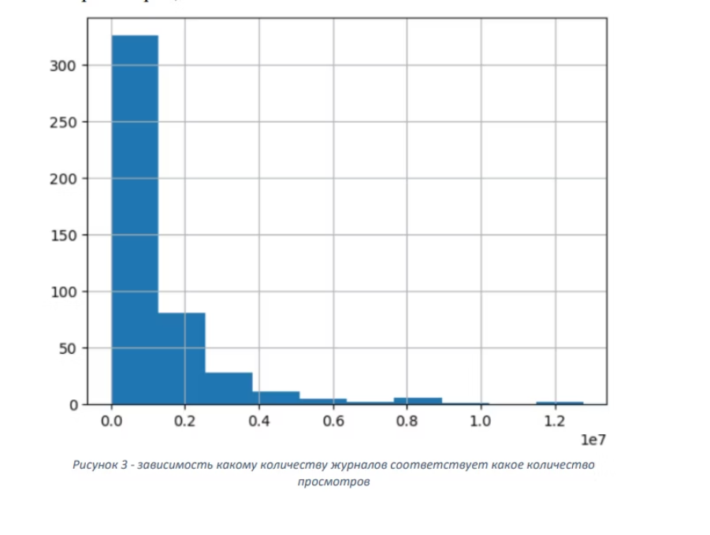
Анализ данных — Скачивания журналов
Цель
Проанализировать общее количество скачиваний по журналам.
Вывод
Распределение похоже на просмотры, но значения в 10-100 раз меньше.

Slide 5
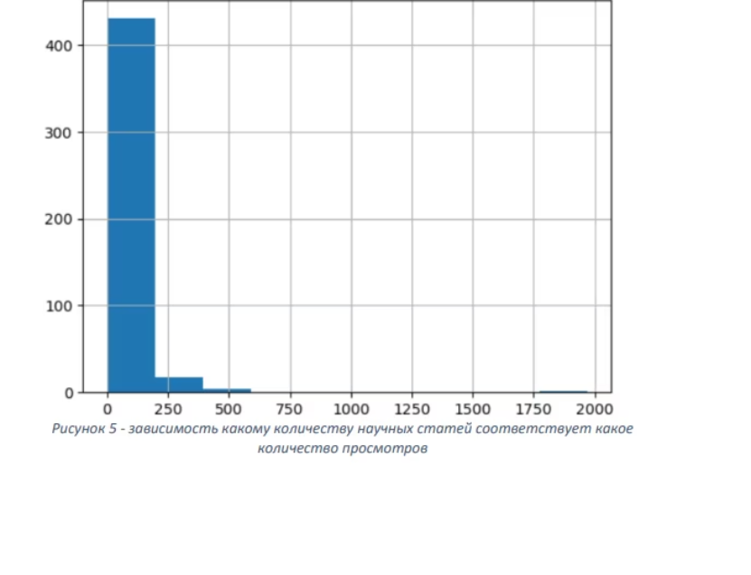
Анализ данных — Просмотры статей
Цель
Изучить популярность отдельных статей по просмотрам.
Вывод
Большинство статей имеют менее 100 просмотров, максимум около 2000.

Slide 6
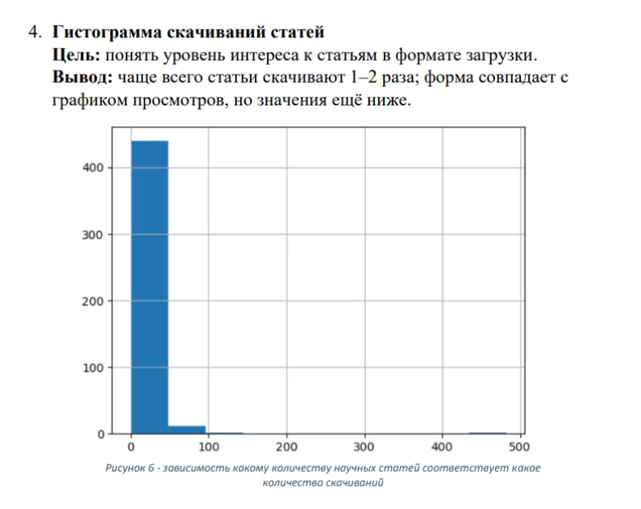
Анализ данных — Скачивания статей
Цель
Понять уровень интереса к статьям через
скачивания.
Вывод
Чаще скачивают 1-2 раза, форма распределения похожа на просмотры.

Slide 7
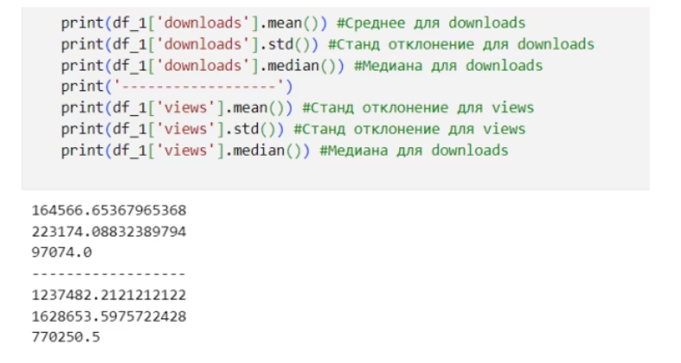
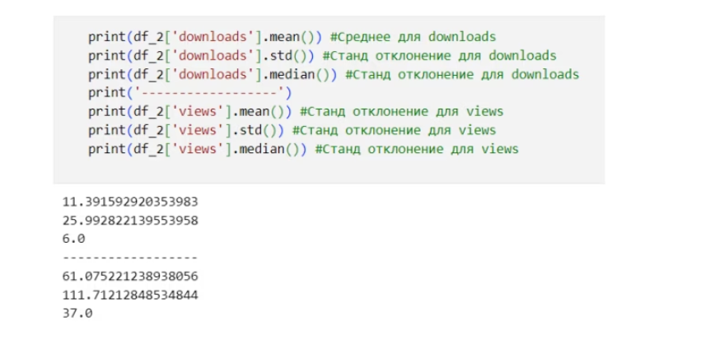
Другие данные

Slide 8
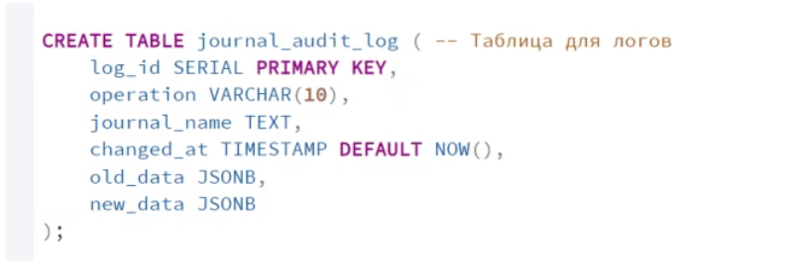
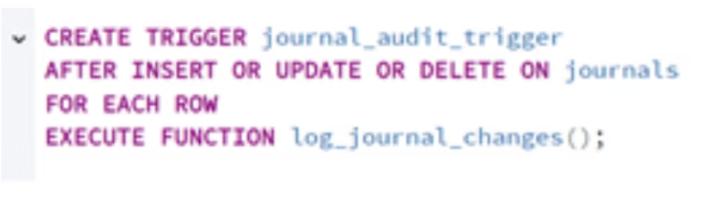
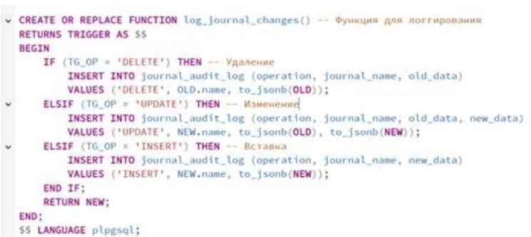
Добавление триггеров — Таблица аудита и функции
Создаётся таблица логов: journal_audit_log
Создаётся функция-триггер: log_journal_changes()
Этот триггер связывает таблицу journals с функцией

Slide 9
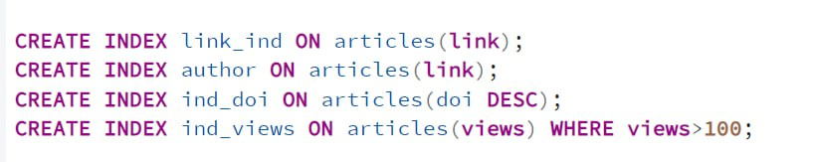
Добавление индексов на таблицу Articles
Создаётся триггеров на поля: link_ind, author, ind_doi, ind_views
На ind_views индексирование условное, выделяя статьи которые смотрят чаще всего

Slide 10
Q&A

